Slide 1

Inteligencia Artificial
Dr. Leon Felipe Palafox Novack
lpalafox@up.edu.mx

Slide 2
Anuncios

Slide 3
Proyecto Final
Crear un agente inteligente
Tiene que ser funcional
El día de la entrega tienen que mostrarlo en acción.
Reporte sobre el funcionamiento
Sin código

Slide 4
Examen Final
Entrega de Proyecto y Examen?

Slide 5
Reinforcement Learning
2
Clase Pasada

Slide 6
Agente
Recompensa rt
Acción at
Estado St
Siguiente Estado St+1
Ambiente

Slide 7
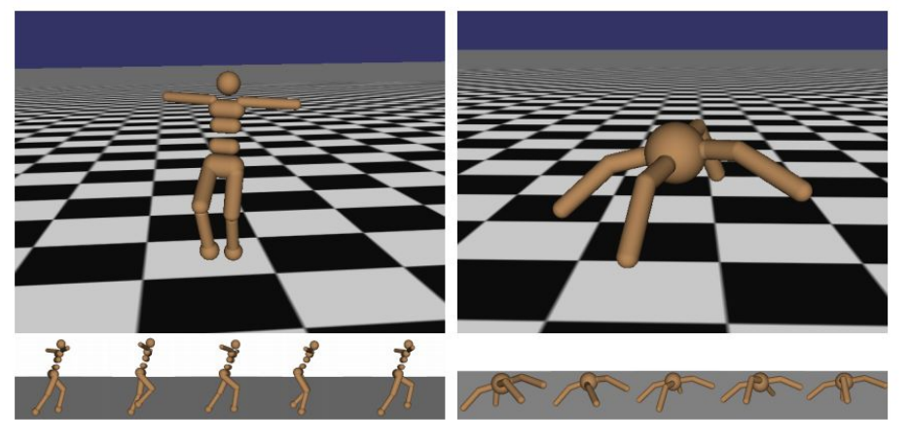
Objetivo: Mover el robot hacia enfrente
Estado: Ángulo y Posición de las extremidades
Acción: Torque aplicado a las extremidades
Recompensa: 1 en cada t si el robot esta de pie + moviéndose hacia enfrente

Slide 8
Notación
La probabilidad del estado t+1 (siguiente) DADO el estado t y acción t es igual a la probabilidad del estado t+1 (siguiente) DADO la historia hasta el estado t y la acción t

Slide 9
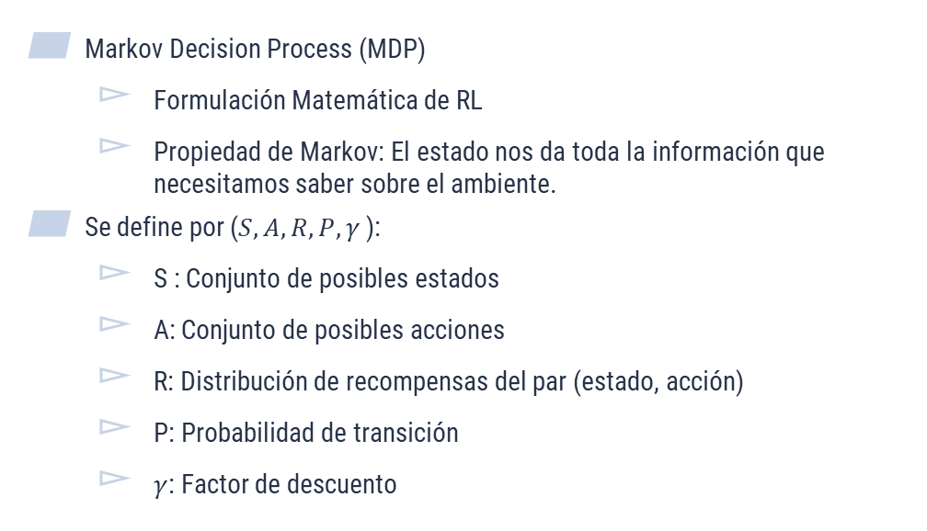
Procesos de Decisión de Markov
Markov Decision Process (MDP)
Formulación Matemática de RL
Propiedad de Markov: El estado nos da toda la información que necesitamos saber sobre el ambiente.
Se define por ($S, A, R, P, γ$):
S : Conjunto de posibles estados
A: Conjunto de posibles acciones
R: Distribución de recompensas del par (estado, acción)
P: Probabilidad de transición
$γ$: Factor de descuento

Slide 10
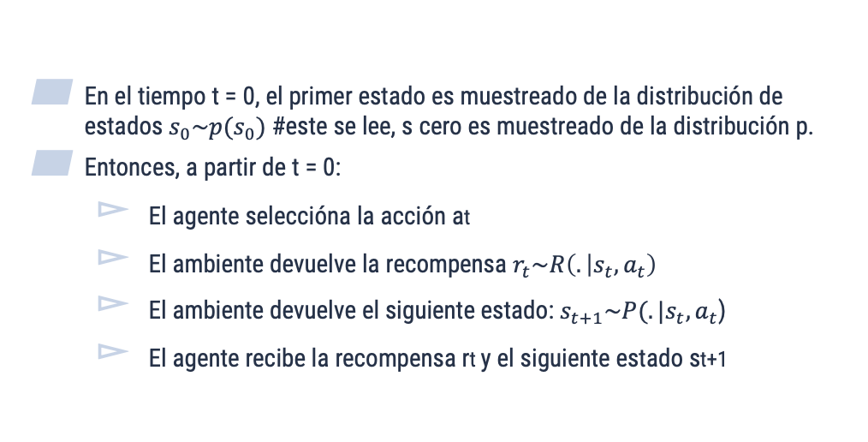
MDP
En el tiempo t = 0, el primer estado es muestreado de la distribución de estados $s_{0}\sim p(s_{0})$ #este se lee, s cero es muestreado de la distribución p.
Entonces, a partir de t = 0:
El agente seleccióna la acción at
El ambiente devuelve la recompensa $r_{t}\sim R\left(. | s_{t},a_{t}\right)$
El ambiente devuelve el siguiente estado: $s_{t+1}\sim P(.|s_{t},a_{t}$)
El agente recibe la recompensa rt y el siguiente estado st+1

Slide 11
Que involucra aprendizaje reeforzado
Optimización
Consecuencias atrasadas
Exploración
Generalización

Slide 12
Optimización
Encontrar una manera óptima de tomar decisiones
Cada decisión tiene un costo

Slide 13
Consecuencias atrasadas
Retos:
Las acciones no se deben tomar solo por su recompensa inmediata, sino por las ramificaciones a largo plazo.
Cuando aprendemos, es dificil cuantificar estas recompensas a largo plazo.

Slide 14
Exploración
El aprendizaje se basa en hacer decisiones continuas:
Andar en bicicleta.
Jugar Mario Bros
Datos limitados:
Sólo nos dan una “recompensa” si hacemos decisiones.
No sabemos que hubiese pasados de tomar la otra alternativa.

Slide 15
Política
Una política de acción es mapear de experiencias pasadas a una acción:

Slide 16
Modelo de RL
s1 | s2 | s3 | s4 | s5 | s6

Slide 17
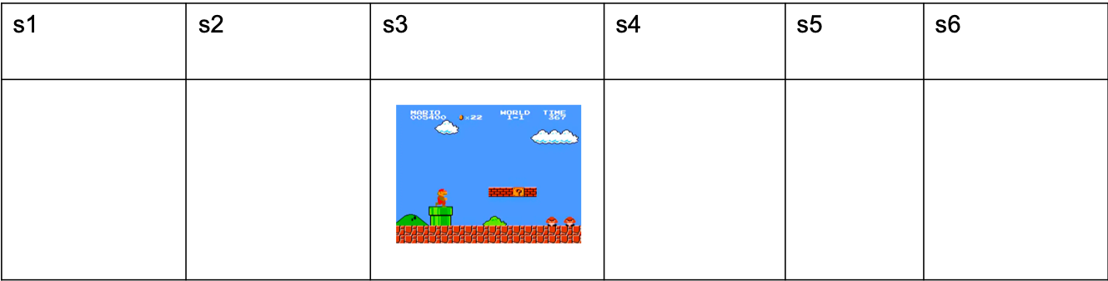
Estados: Donde esta Mario (s1…..s6)
Acciones: Izquierda o Derecha
Recompensas:
+1 si esta en s1
+10 si esta en s6
0 en los demas estados

Slide 18
Componentes de un algoritmo de RL
Modelo
Politica
Función de Valor

Slide 19
Modelo
Representación del agente de como se modifica el mundo dadas las acciones del agente.
Modelo de Transición: Cómo se modifica el estado dada una acción.
Modelo de Recompensa: Que recompensa se recibe dado un estado y una acción.

Slide 20
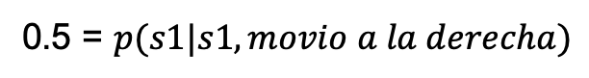
s1 | s2 | s3 | s4 | s5 | s6
1 | 0 | 0 | 0 | 0 | 10
Los números arriba son el modelo de recompensa.
Modelo de Transición
0.5 = $p(s1|s1, movio a la derecha)$

Slide 21
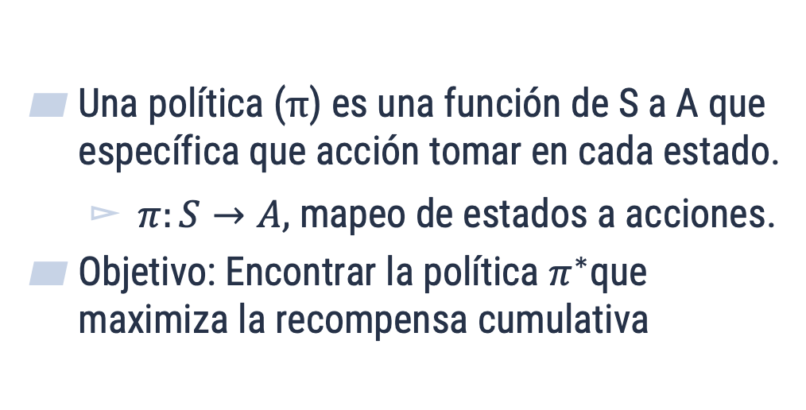
Política
Una política ($π$) es una función de S a A que específica que acción tomar en cada estado.
$π:S→A,$ mapeo de estados a acciones.
Objetivo: Encontrar la política $π^{∗}$que maximiza la recompensa cumulativa

Slide 22
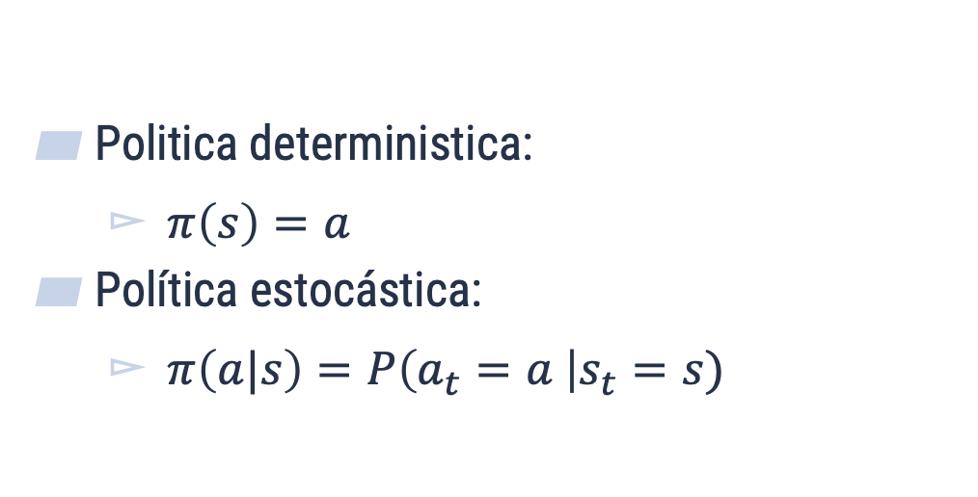
Politica
Politica deterministica:
$π\left(s\right)=a$
Política estocástica:
$π\left(a|s\right)=P\left(a_{t}=a \right|s_{t}=s)$

Slide 23
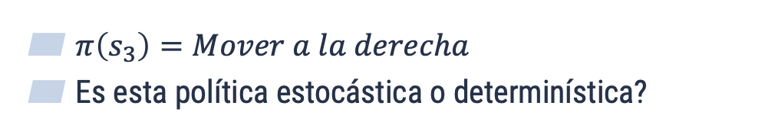
Política
$π\left(s_{3}\right)=Mover a la derecha$
Es esta política estocástica o determinística?

Slide 24
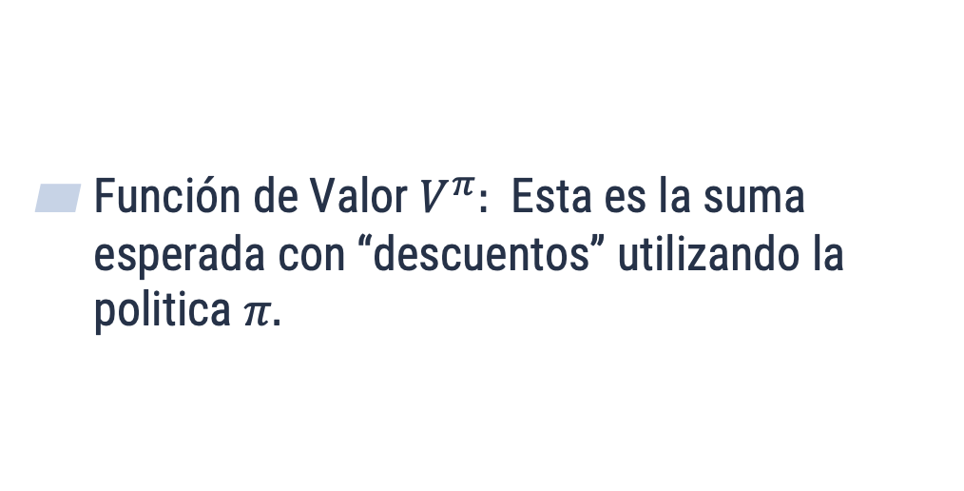
Funcion de valor
Función de Valor $V^{π}:$ Esta es la suma esperada con “descuentos” utilizando la politica $π.$

Slide 25
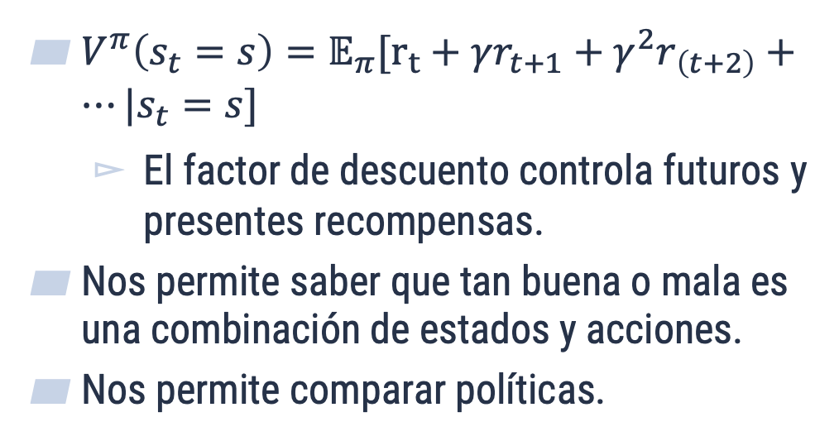
Función de valor
$V^{π}\left(s_{t}=s\right)=𝔼_{π}[r_{t}+γr_{t+1}+γ^{2}r_{\left(t+2\right)}+…|s_{t}=s]$
El factor de descuento controla futuros y presentes recompensas.
Nos permite saber que tan buena o mala es una combinación de estados y acciones.
Nos permite comparar políticas.

Slide 26
Factor gamma = 0
s1 | s2 | s3 | s4 | s5 | s6
V = 1 | V = 0 | V = 0 | V= 0 | V = 0 | V = 10

Slide 27
Evaluación y Control
Evaluación:
Estimar el valor de una política
Control:
Optimizar y encontrar la mejor política.

Slide 28
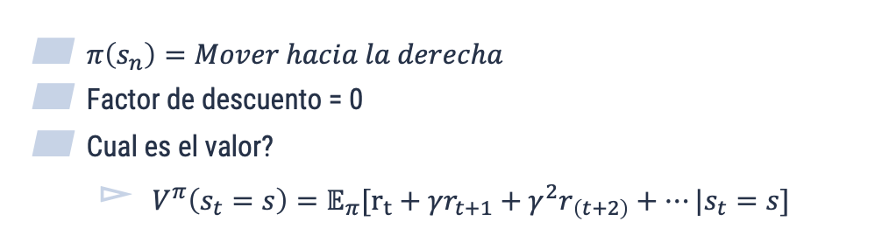
Evaluación
s1 | s2 | s3 | s4 | s5 | s6
-> | -> | -> | -> | -> | ->
$π\left(s_{n}\right)=Mover hacia la derecha$
Factor de descuento = 0
Cual es el valor?
$V^{π}\left(s_{t}=s\right)=𝔼_{π}[r_{t}+γr_{t+1}+γ^{2}r_{\left(t+2\right)}+…|s_{t}=s]$

Slide 29
Control
Cual es la política que optimiza V?

Slide 30
Aprendizaje Reeforzado

Slide 31
Agente
Recompensa rt
Acción at
Estado St
Siguiente Estado St+1
Ambiente
Propiedad de Markov

Slide 32
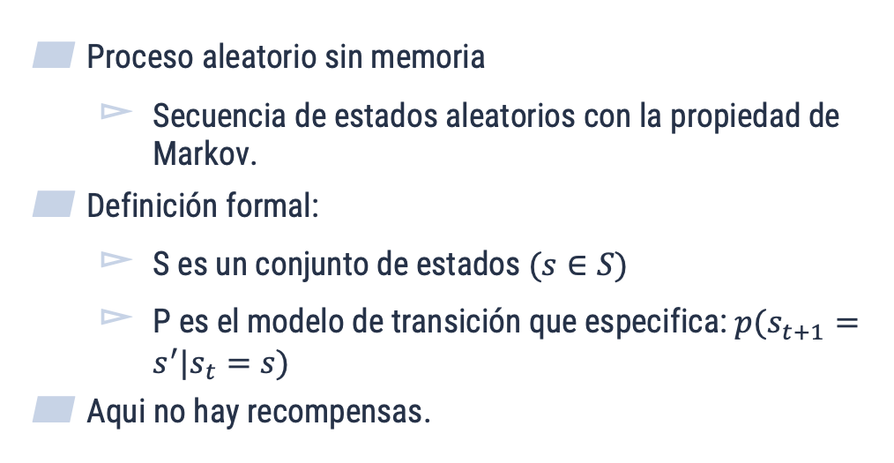
Proceso de Markov o Cadena de Markov
Proceso aleatorio sin memoria
Secuencia de estados aleatorios con la propiedad de Markov.
Definición formal:
S es un conjunto de estados $(s∈S)$
P es el modelo de transición que especifica: $p(s_{t+1}=s^{′}|s_{t}=s)$
Aqui no hay recompensas.

Slide 33
P se puee expresar como una matriz:

Slide 34
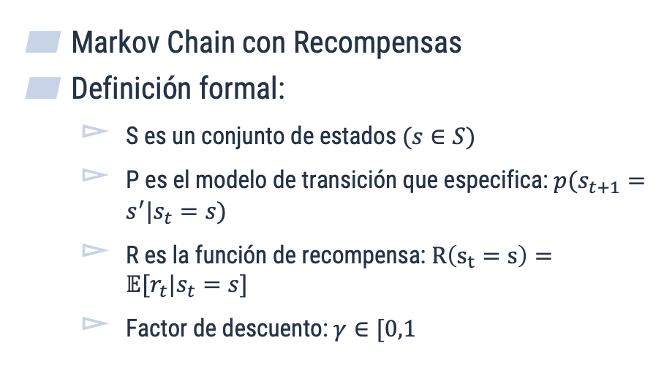
Markov Reward Process
Markov Chain con Recompensas
Definición formal:
S es un conjunto de estados $(s∈S)$
P es el modelo de transición que especifica: $p(s_{t+1}=s^{′}|s_{t}=s)$
R es la función de recompensa: $R\left(s_{t}=s\right)=𝔼[r_{t}|s_{t}=s]$
Factor de descuento: $γ∈[0,1$

Slide 35
Ejemplo – Dungeon Crawler

Slide 36

Cuantos Estados:
Matriz de Transición

Slide 37
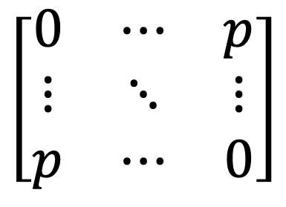
Cuantos Estados: 9
Matriz de Transición:
$$\left[\begin{matrix}0 & ⋯ & p \\ ⋮ & ⋱ & ⋮ \\ p & ⋯ & 0\end{matrix}\right]$$

Slide 38
Recompensas:
Estrella = + 10
Otro = 0

Slide 39
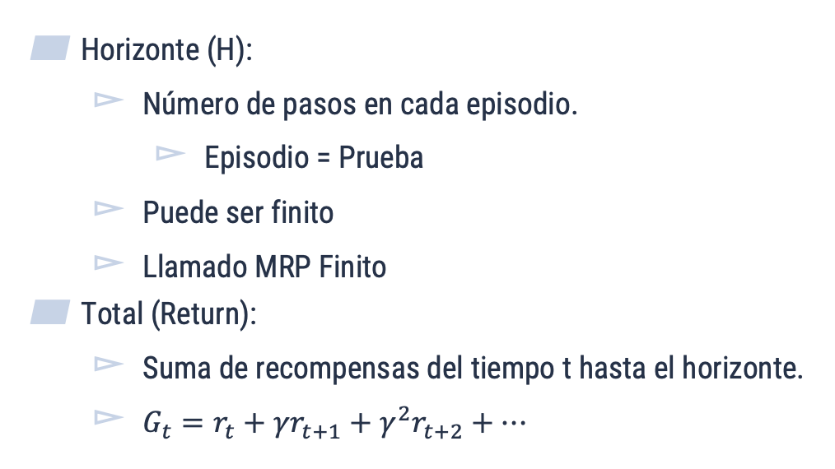
Funcion de Valor y Total
Horizonte (H):
Número de pasos en cada episodio.
Episodio = Prueba
Puede ser finito
Llamado MRP Finito
Total (Return):
Suma de recompensas del tiempo t hasta el horizonte.
$G_{t}=r_{t}+γr_{t+1}+γ^{2}r_{t+2}+…$

Slide 40
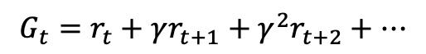
Cuanto es el total si empezamos en el estado 1 y nos tardamos 6 pasos en llegar a la estrella.
$$G_{t}=r_{t}+γr_{t+1}+γ^{2}r_{t+2}+…$$

Slide 41
Diseño
Que le moverían a las recompensas para que G sea mas chico si hace menos pasos?

Slide 42
Valor
Valor esperado en caso de iniciar en el estado S

Slide 43
Como calculamos el valor:
Podemos calcular el promedio de multiples simulaciones

Slide 44
Como calcular el Valor de forma computacional
Podriamos demostrar

